Slide 1
Windows Desktop Klijenti
Dr. Sc. Bahrudin Hrnjica

Slide 2
Sadržaj
Uvod u konzumente servisa
Windows Klijenti
Nativni
WinAPI
MFC
Managed
WinForms
WPF
UWP
Sažetak

Slide 3
Konzumenti servisa
HttpClient – osnovni tip za konzumaciju HTTP servisa na .NET
Slanje/Primanje HTTP zahtjeva
Osnovni Tip za izvedene klijente
FacebookHttpClient
HttpWebRequest

Slide 4
HttpClient – osnovne metode za konzumaciju
CancelPendingRequests
DeleteAsync
GetAsync
GetByteArrayAsync
GetStreamAsync
GetStringAsync
PostAsync
PutAsync
SendAsync

Slide 5
HttpClient- implementacije na različitim platformama
Host/Runtime | Backend
Windows/.NET Framework | HttpWebRequest
Windows/Mono | HttpWebRequest
Windows/UWP | Windows native WinHttpHandler (HTTP 2.0 capable)
Windows/.NET Core 1.0-2.0 | Windows native WinHttpHandler (HTTP 2.0 capable)
Android/Xamarin | Selected at build-time. Can either use HttpWebRequest or be configured to use Android's native HttpURLConnection
iOS, tvOS, watchOS/Xamarin | Selected at build-time. Can either use HttpWebRequest or be configured to use Apple's NSUrlSession (HTTP 2.0 capable)
macOS/Xamarin | Selected at build-time. Can either use HttpWebRequest or be configured to use Apple's NSUrlSession (HTTP 2.0 capable)
macOS/Mono | HttpWebRequest
macOS/.NET Core 1.0-2.0 | libcurl-based HTTP transport (HTTP 2.0 capable)
Linux/Mono | HttpWebRequest
Linux/.NET Core 1.0-2.0 | libcurl-based HTTP transport (HTTP 2.0 capable)
.NET Core 2.1 and later | System.Net.Http.SocketsHttpHandler

Slide 6
Nativni Windows Desktop Klijenti
WinAPI (Win32)– osnovni API za implementaciju Windows baziranih aplikacija
Windows API implementirano u C
Implementacija u C++
MFC Wrapper oko WinAPI u C++ koristeći OOP

Slide 7
.NET Platforma na Windows Desktop
WinForms- pojavila se na samom početku nastanka .NET
Ubrzani razvoj Desktop Aplikacija, i zamjena za MFC
Milioni aplikacija i danas su implementirane na WinForms
WinForms omogućuje pristup nativnom UI u Windows OS
Event-Driven arhitektura
Drag&Drop pristup dizajniranju UI
Windows Forma se implementira u dvije datoteke u kojima su odvojena implementacija i UI
Dizajnerski dio
Code behind dio

Slide 8
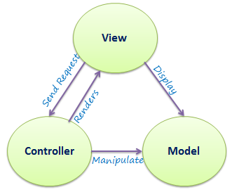
MVC Patern

Slide 9
WinForms Demo
konzumacija i validacija podataka

Slide 10
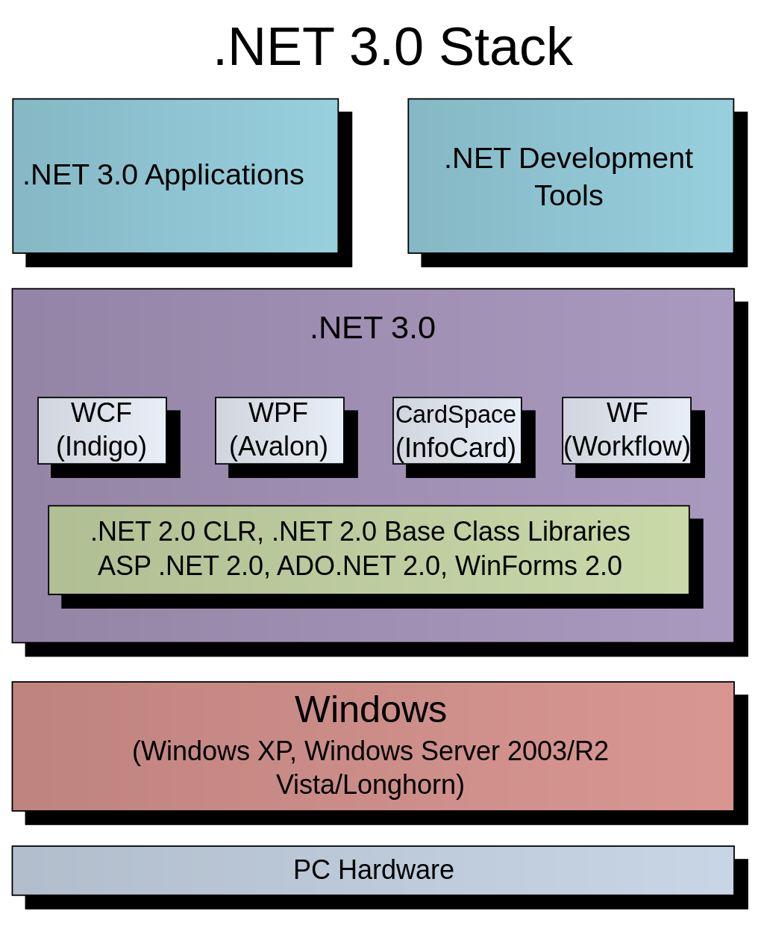
WPF Windows Presentation Foundation
Pojavila se sa .NET 3.0 2008
Bazirana na DirectX vektorskoj grafici
Slično kao u WinForms UI je odvojen na
XAML – dio koji pored xaml programskog koda i preview
Code-Behind za implementaciju poslovne logike
Osnovni koncept WPF jeste
DataBinding automatsko povezivanje modela i UI dijelova
Template i Styles – slično kao kod Web razvoja

Slide 11
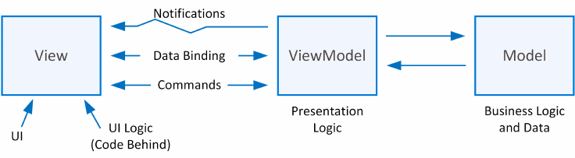
MVVM Pattern

Slide 12
Demo WPF – ToDo Lista
Data binding sa MVVM patternom

Slide 13
UWP- Universal Windows Platform
Desktop koji je namjenjen za mobilne apliakcije koje se vrte na
Tablet baziranim uređajima
Posjeduje Windows Prodavnicu (Windows Store) preko koje se mogu aplikacije monetizirati

Slide 14
Sažetak
Veliki izbor Desktop tehnologija u kojim se mogu razvijati klijenti
Sve manje popularni zbog razvoja različitih mobilnih uređaja, odnosno pojavom Android i iOS

